Slide 1
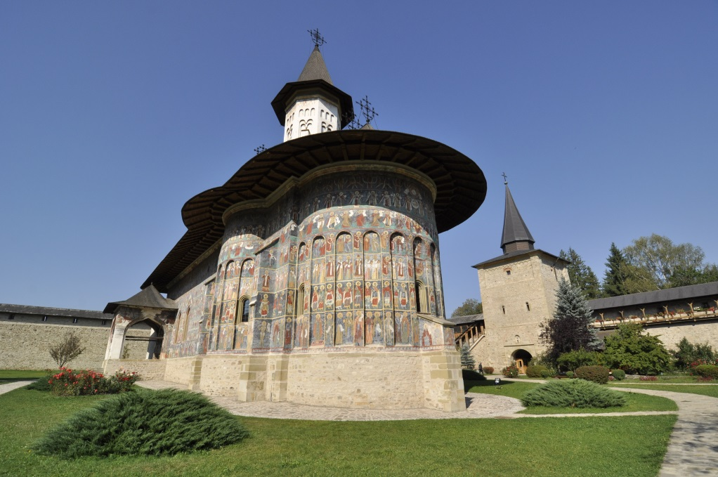
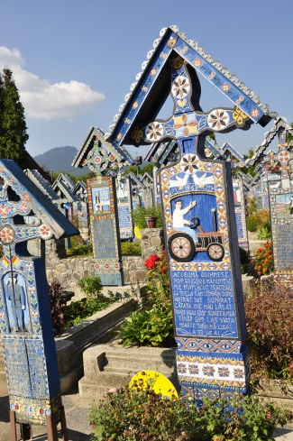
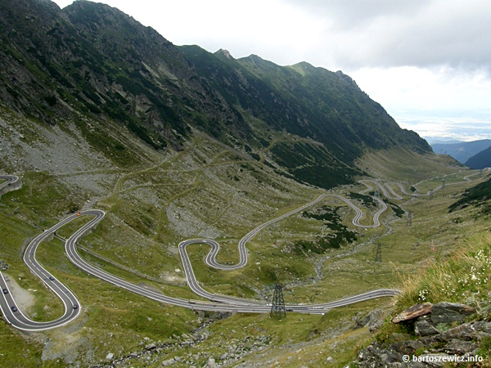
WYCIECZKA DO RUMUNII ZORGANIZOWANA PRZEZ KOŁO TARNOWSKICH WODOCIĄGOWCÓW TARNOWSKIEGO ODDZIAŁU PZITS
8 DO 14 WRZEŚNIA 2014 R.

Slide 2
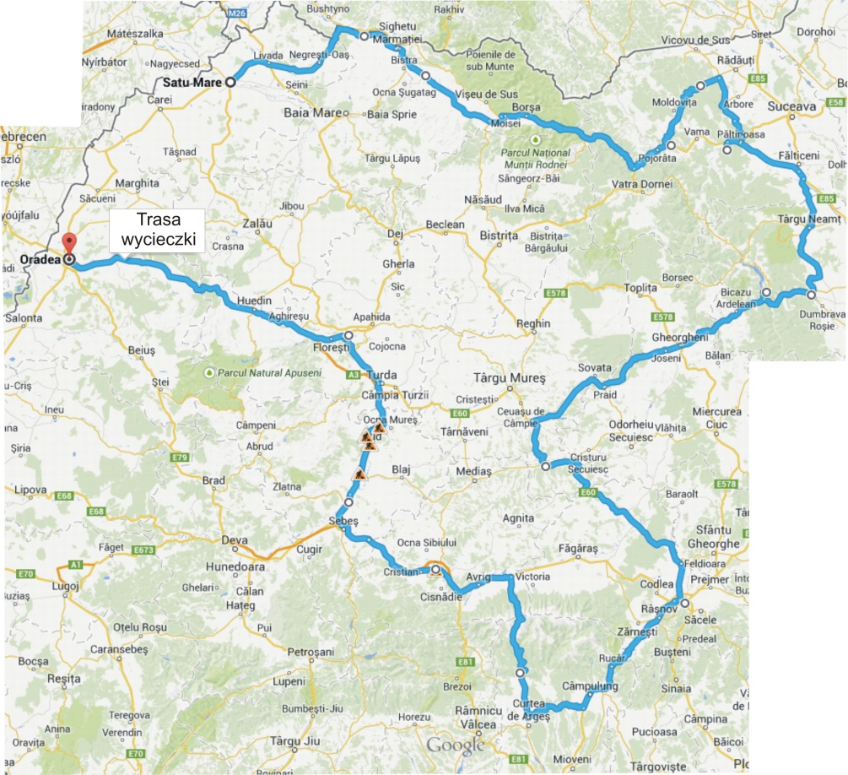
TRASA WYCIECZKI
ok. 1 500 km drogami Rumunii
łącznie ok. 2 300 km
Sięgnęliśmy szczytów - najwyższy punkt trasy 2 034 m npm
Zeszliśmy na samo dno - najniższe zwiedzone miejsce 50 m ppt
kilkanaście zwiedzonych cerkwi,
kilkanaście zwiedzonych miast i miejscowości, dziesiątki zabytków.
SETKI NIEPOWTARZALNYCH WRAŻEŃ!
ale po kolei …

Slide 3
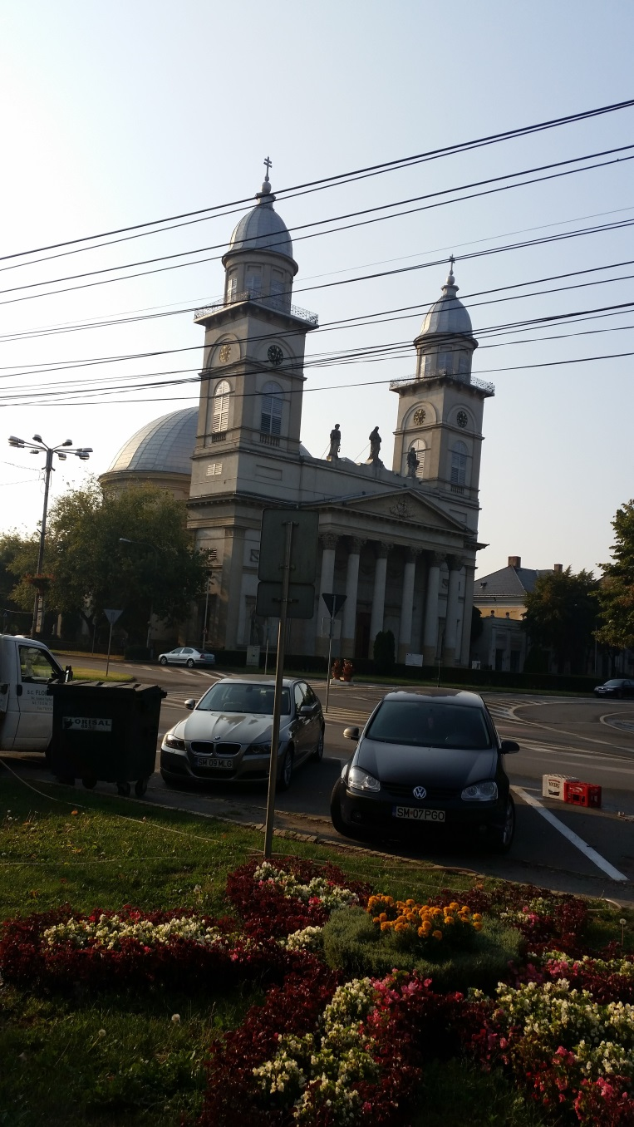
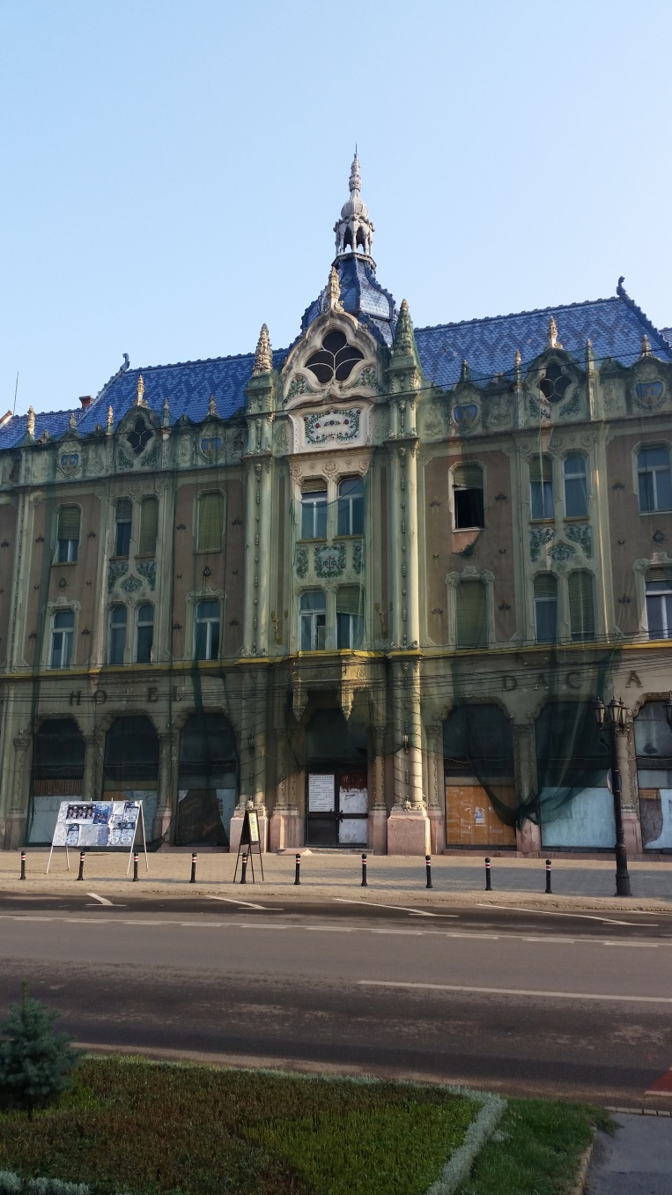
Satu Mare – pierwsze rumuńskie miasto na naszym szlaku

Slide 4

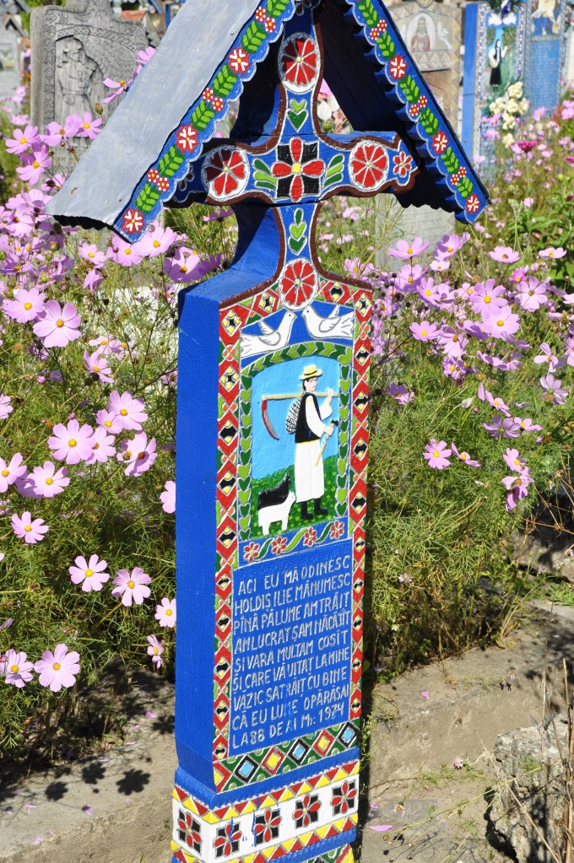
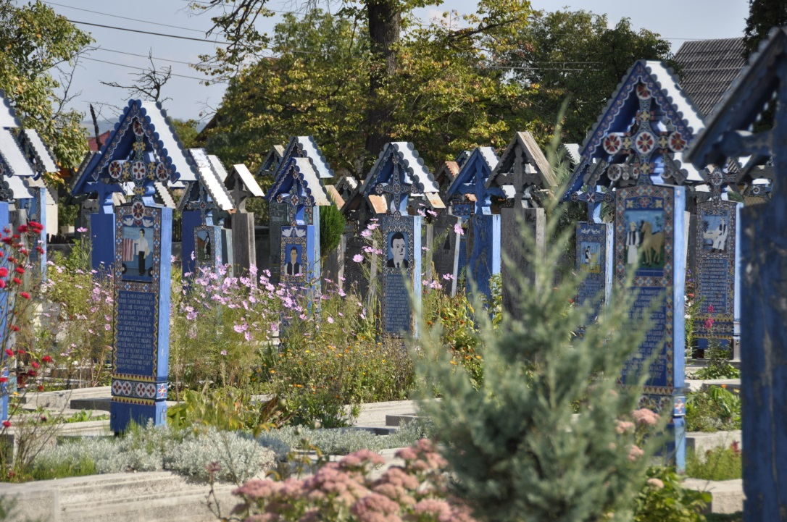
Sapanta – wesoły cmentarz

Slide 5
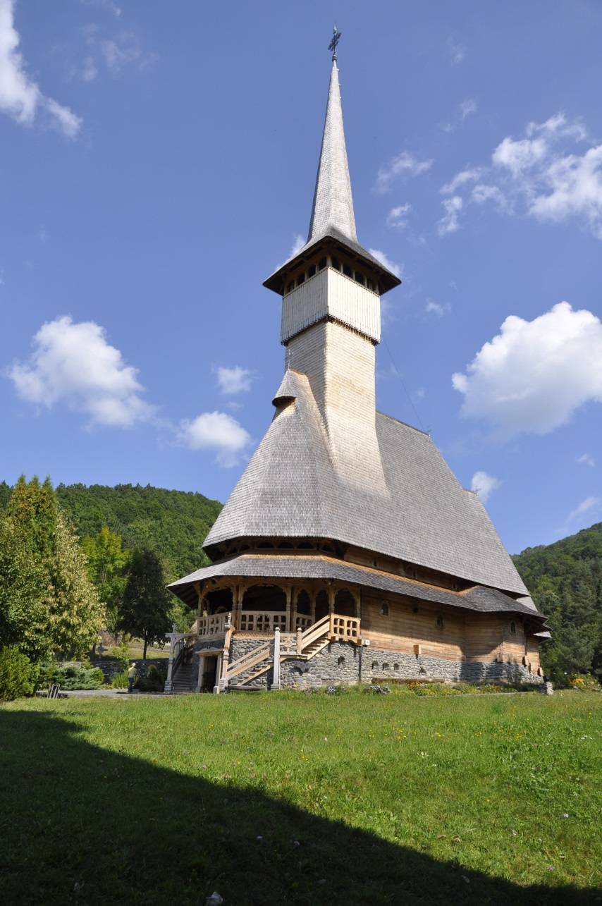
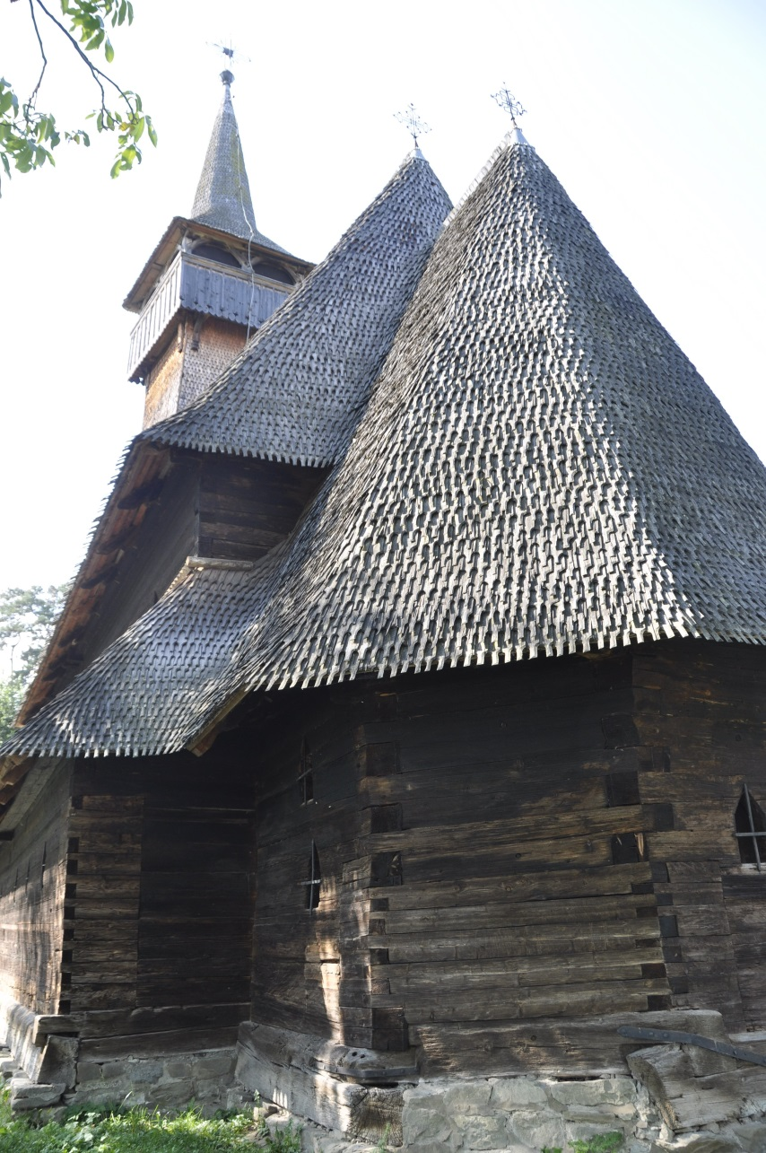
Cerkwie i monastyry w dolinie rzeki Izy
Barsana Ieud – najstarsza cerkiew

Slide 6
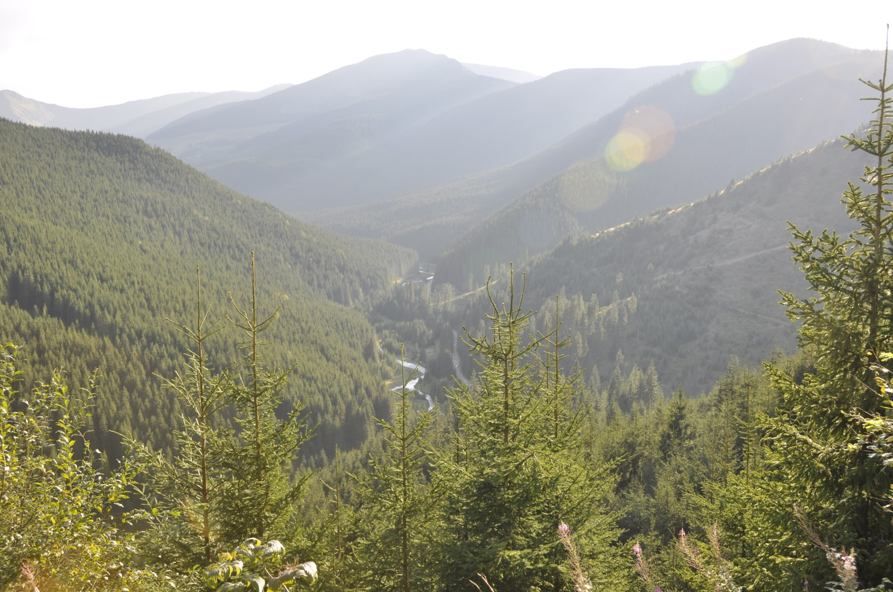
Niepowtarzalne krajobrazy na trasie z przełęczy Prislop

Slide 7
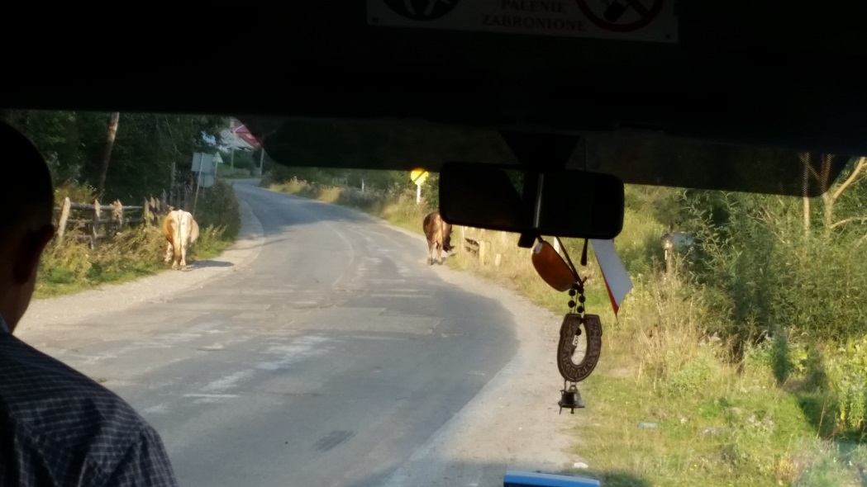
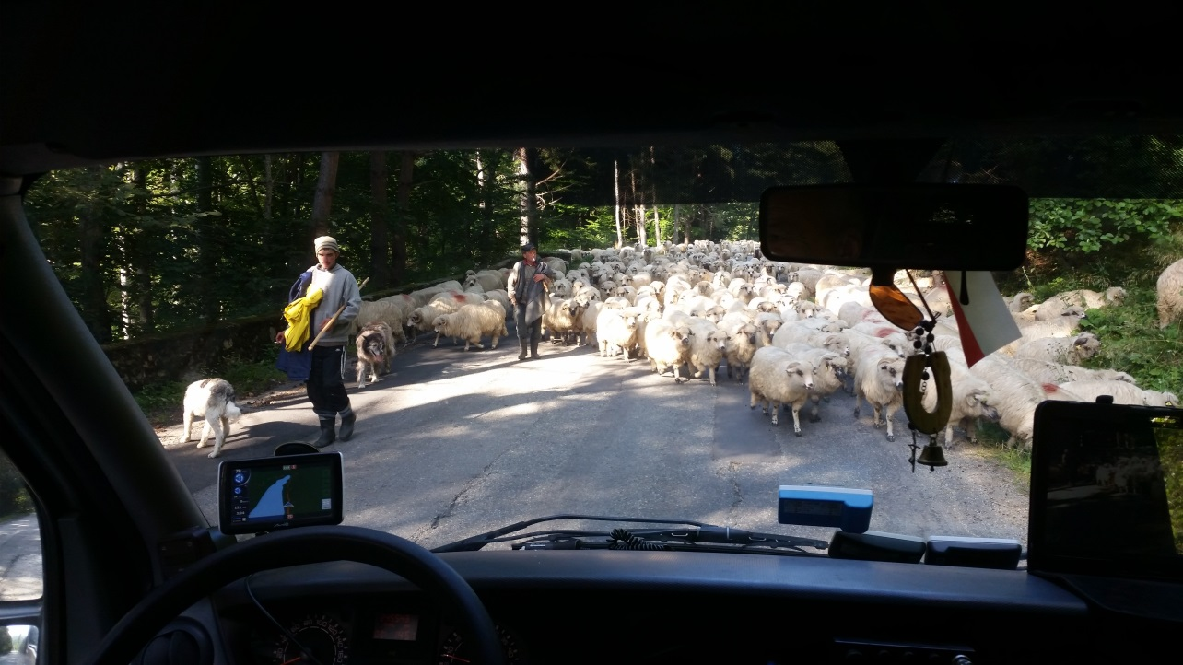
A w międzyczasie…
Uwaga krowa na drodze!
Z drogi barany!

Slide 8
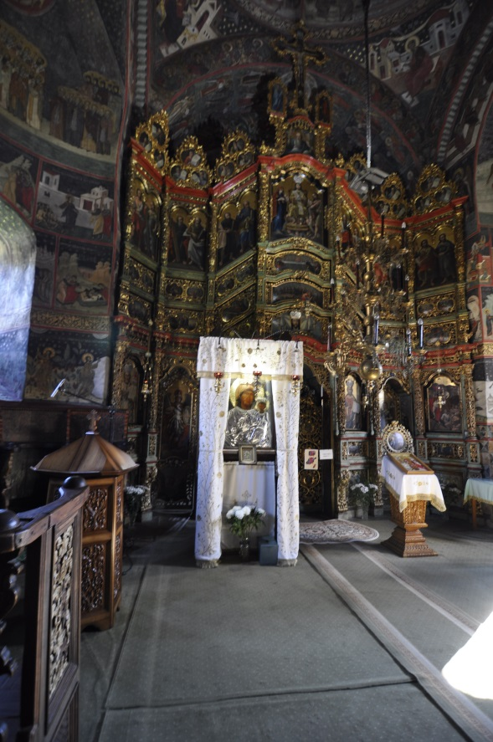
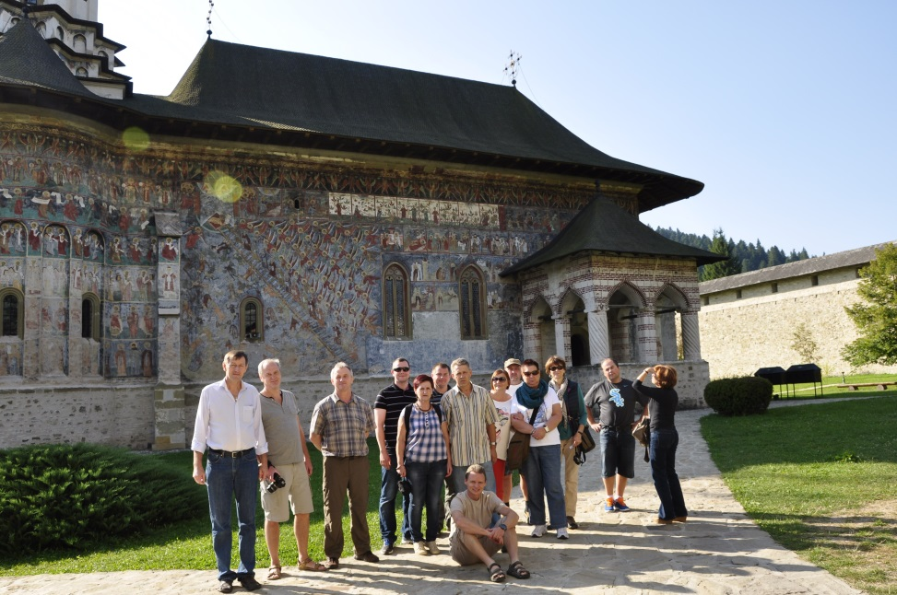
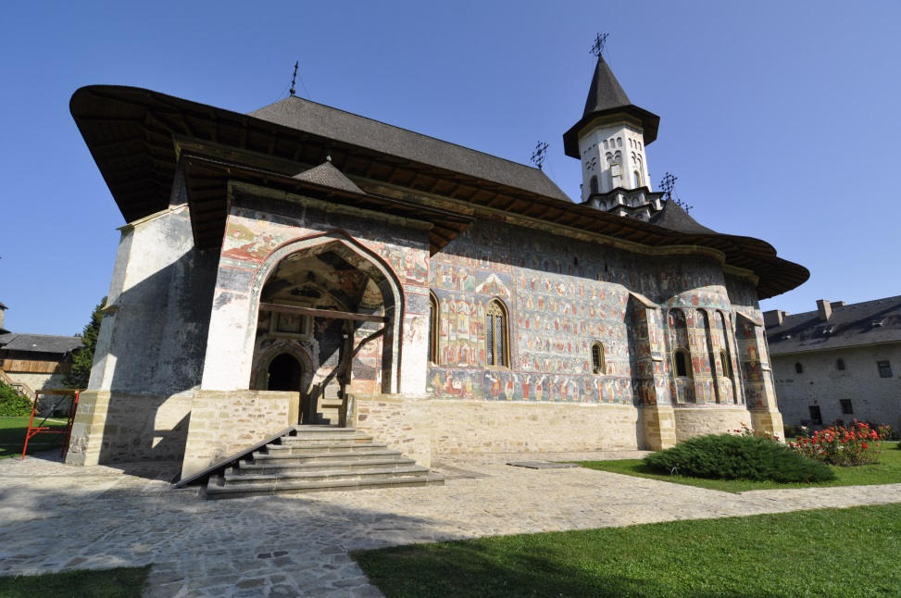
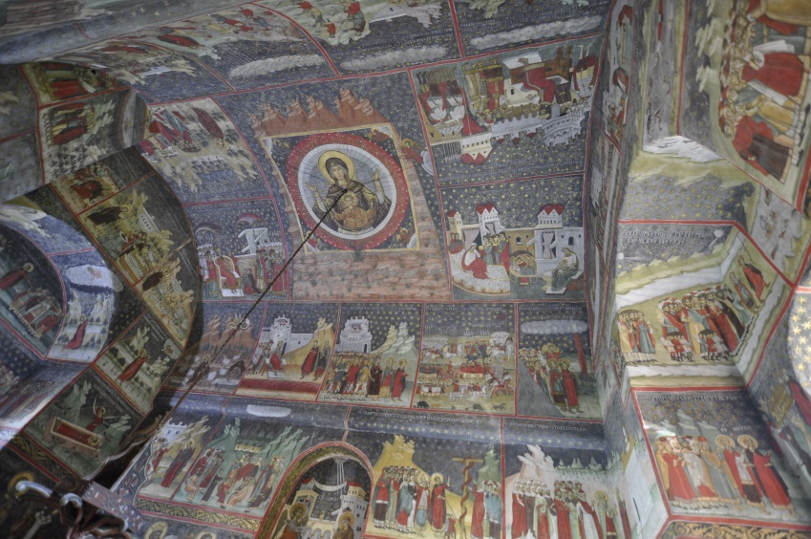
Malowane klasztory - Sucevita

Slide 9
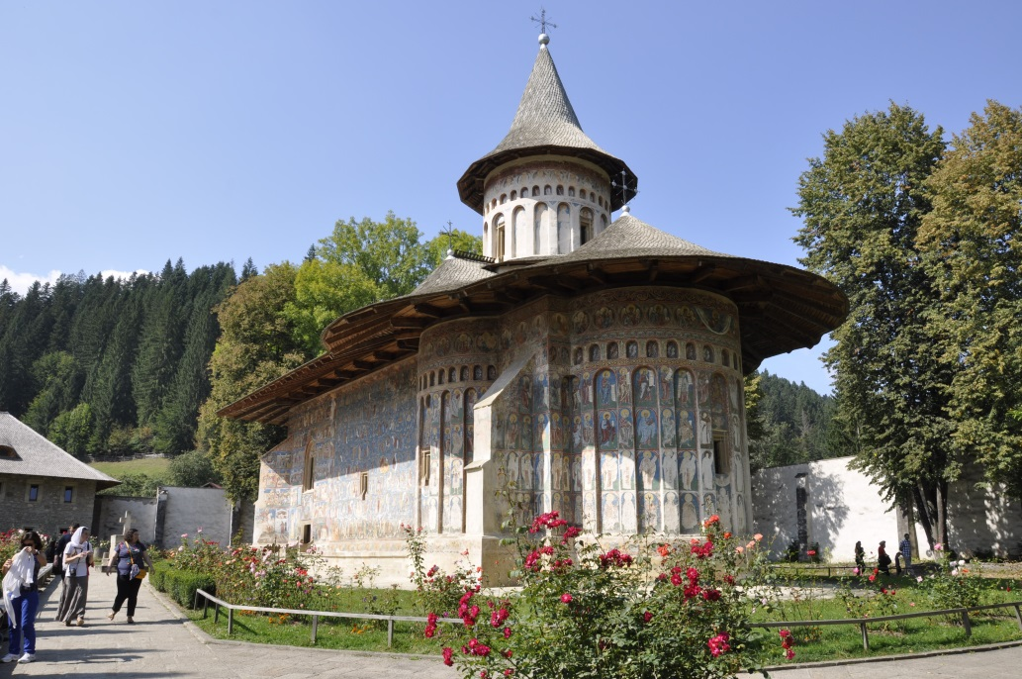
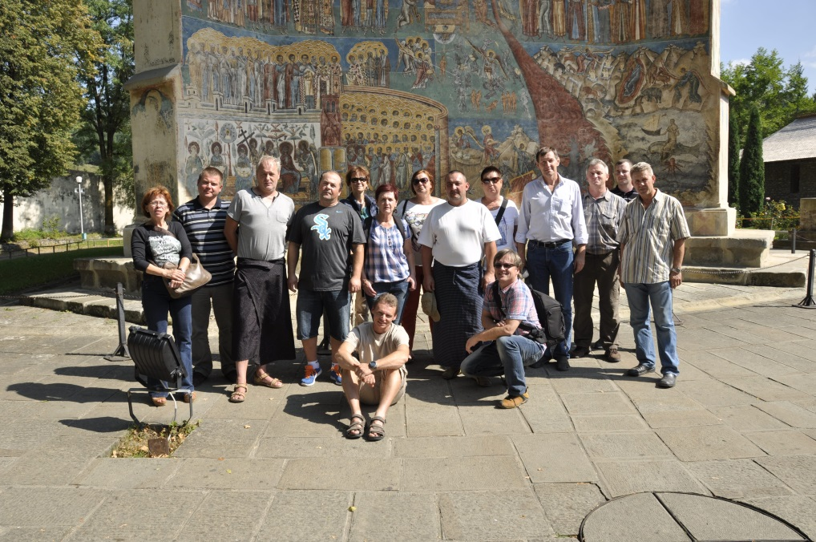
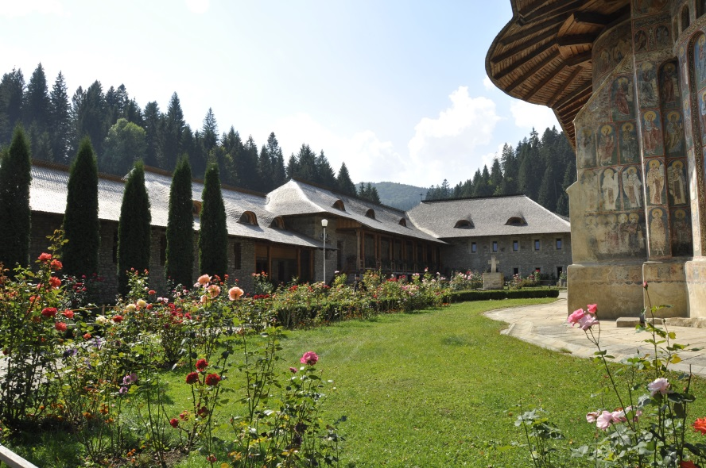
Malowane klasztory - Voronet

Slide 10
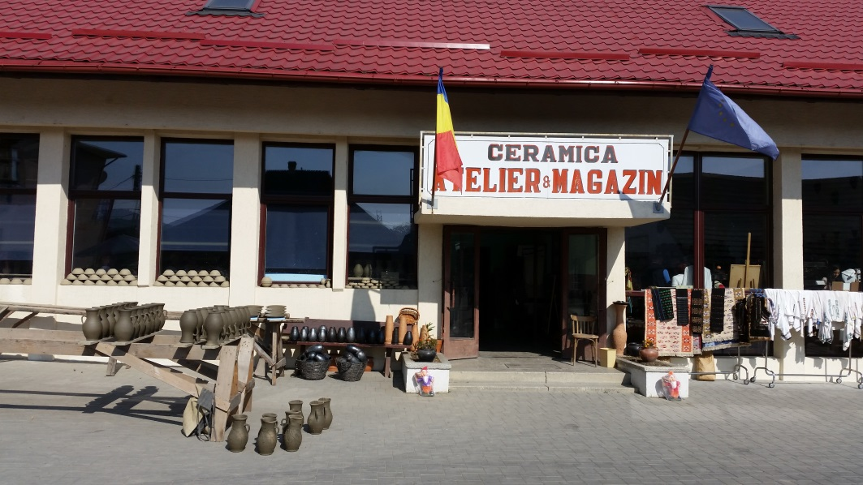
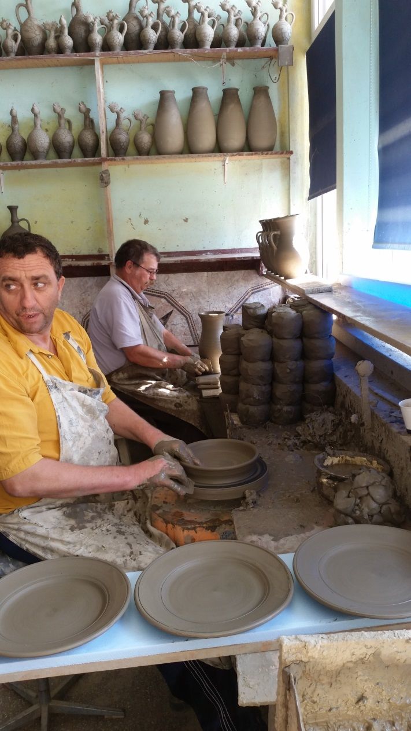
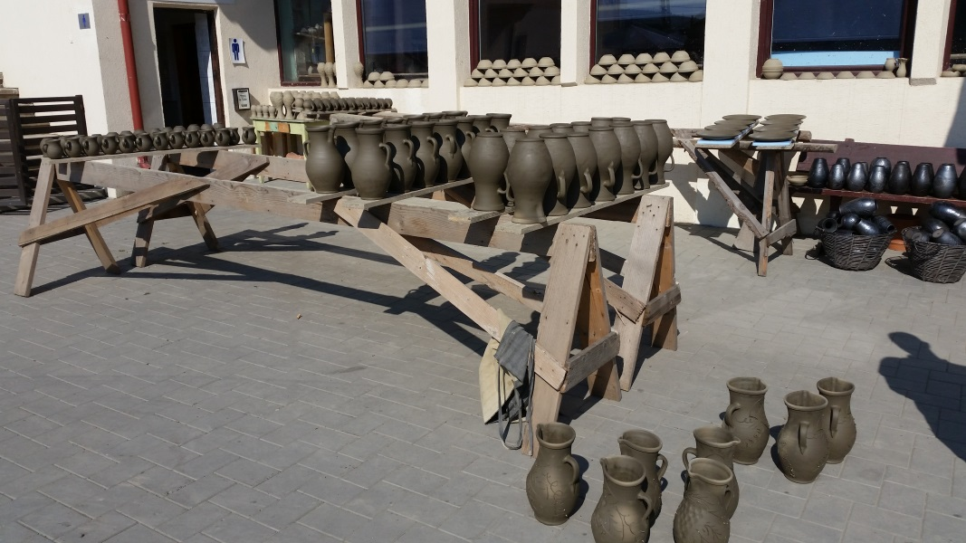
Marginea – warsztat regionalnej ceramiki

Slide 11
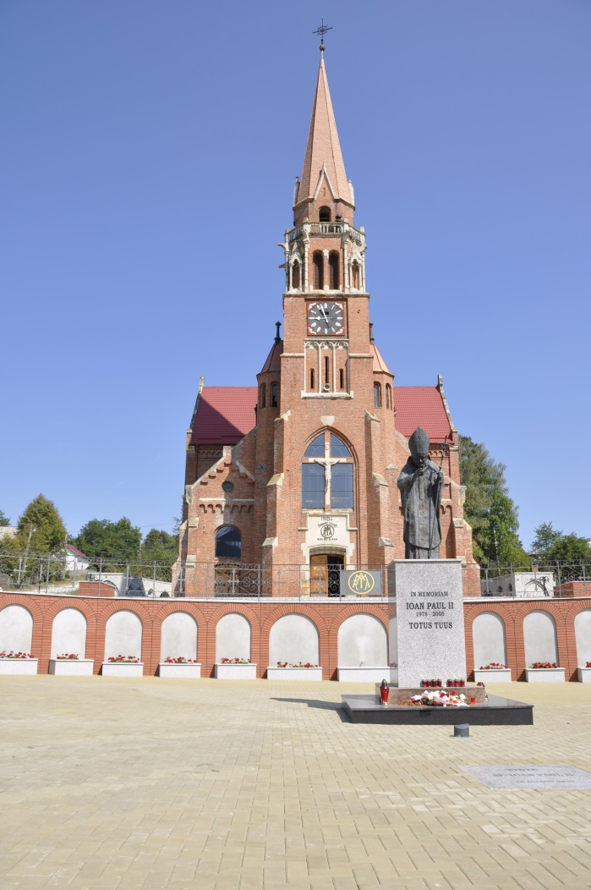
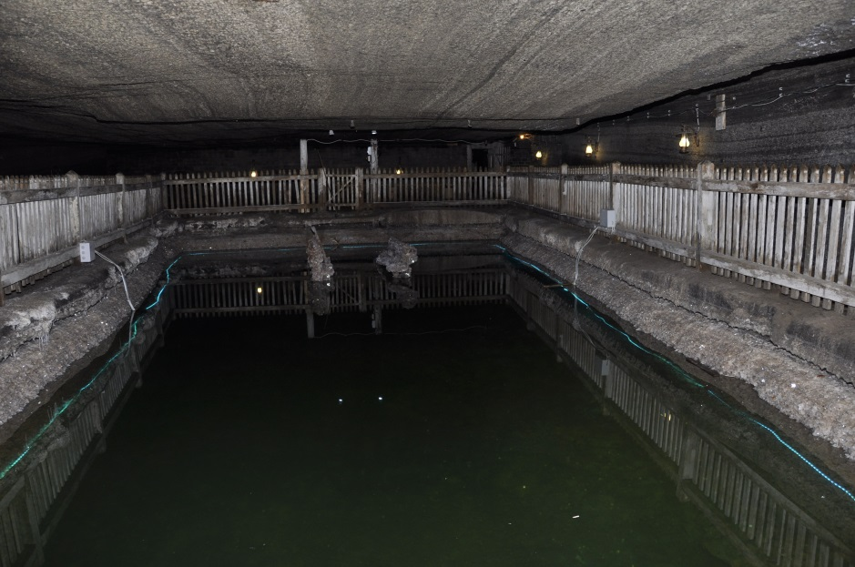
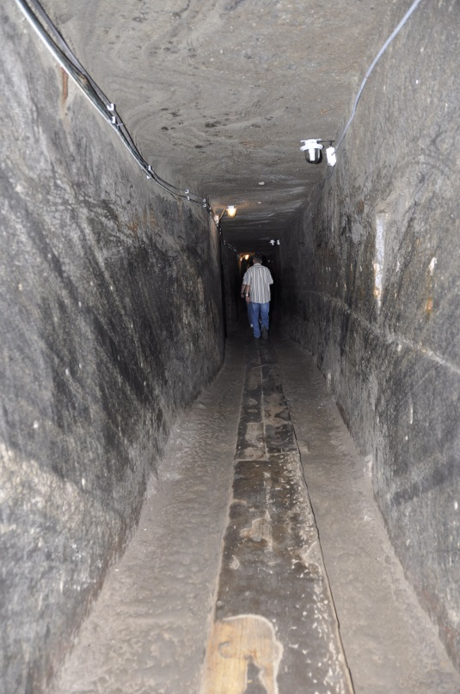
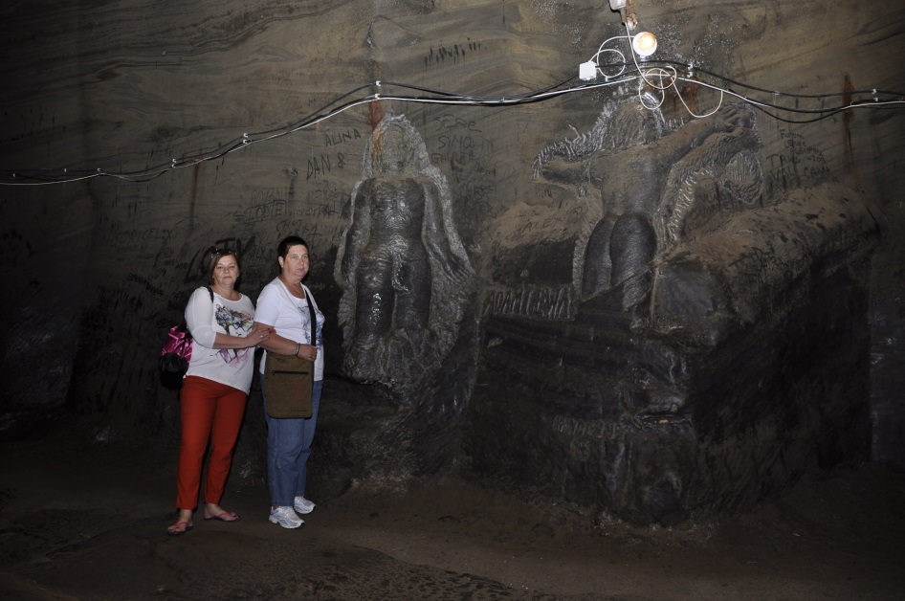
Cacica - kopalnia soli i polski kościół

Slide 12
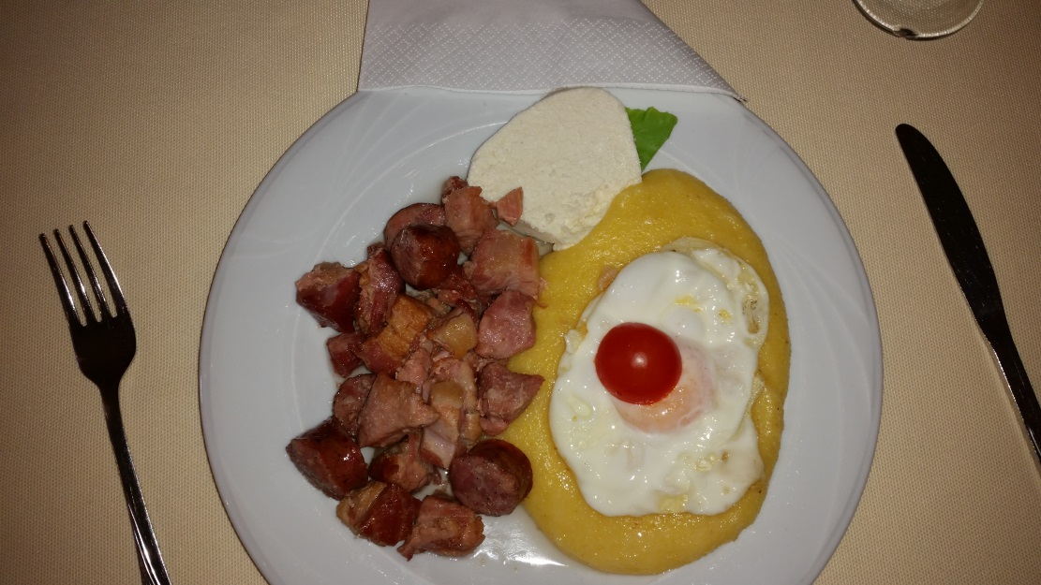
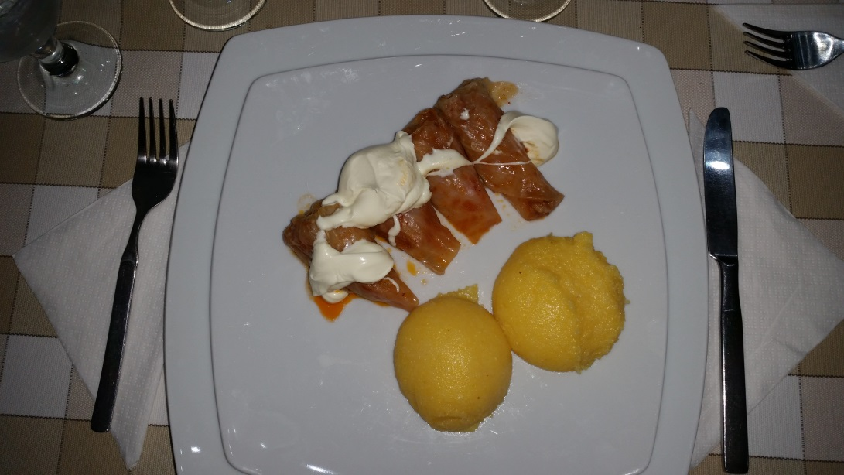
A w międzyczasie…
Słońce na talerzu

Slide 13
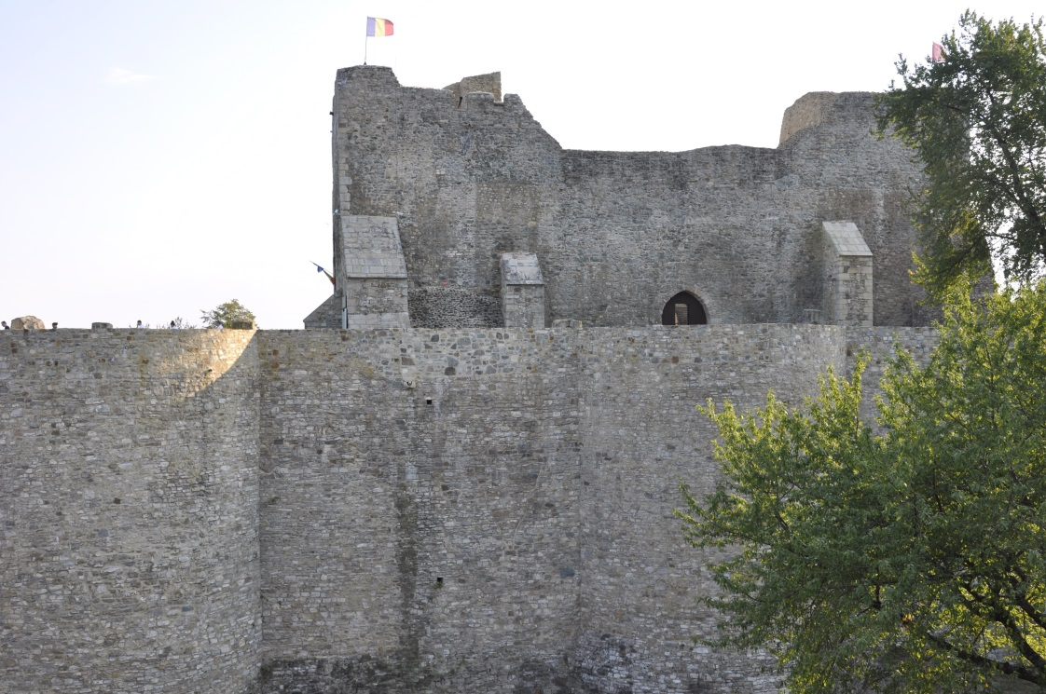
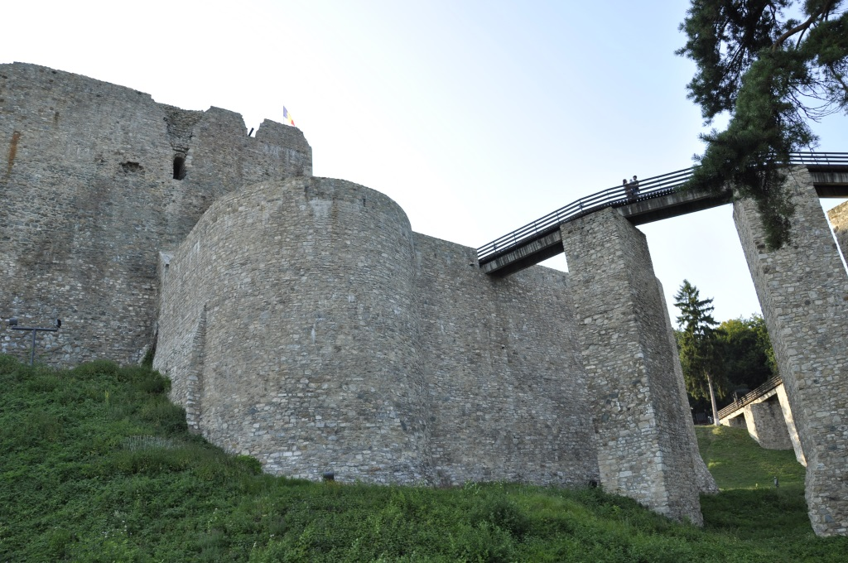
Zamek w Targu Namet

Slide 14
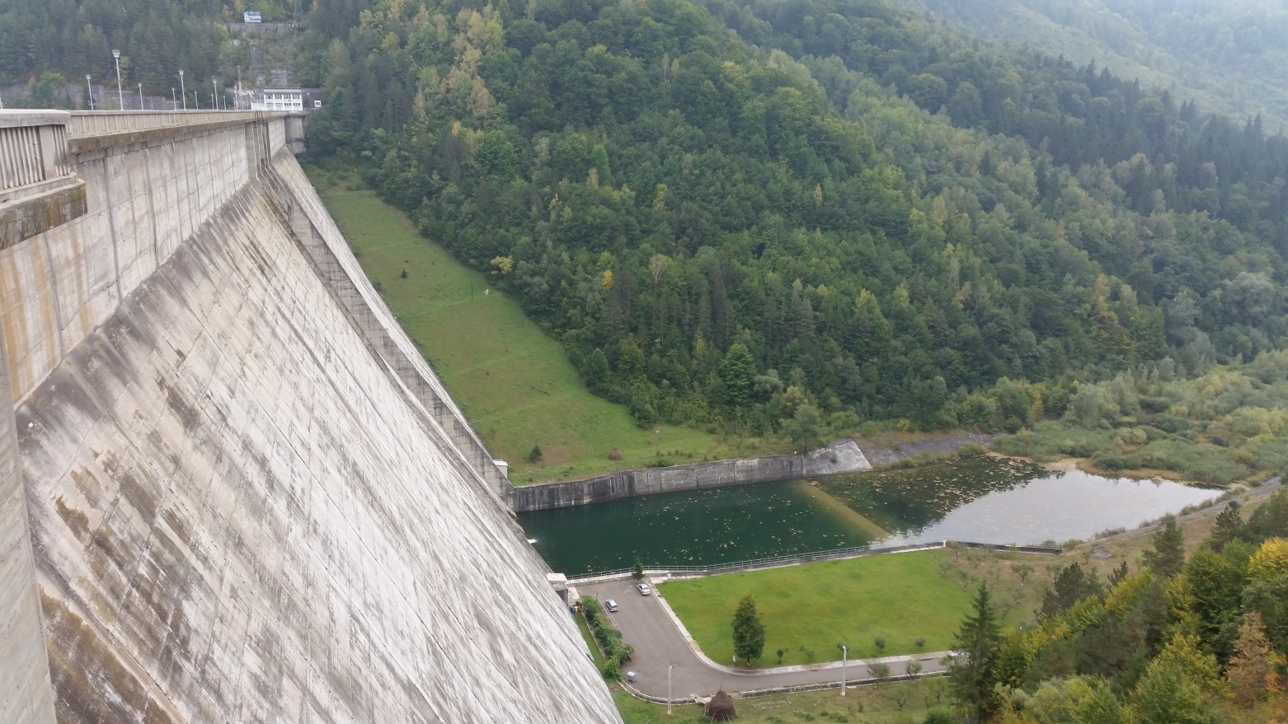
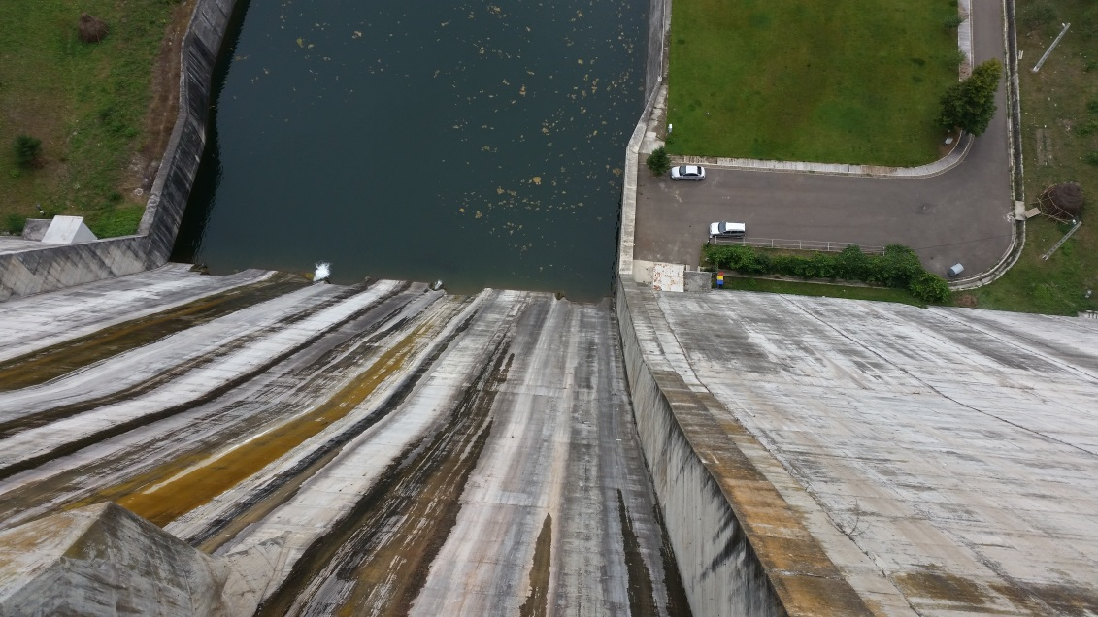
Zapora wodna Bicaz

Slide 15
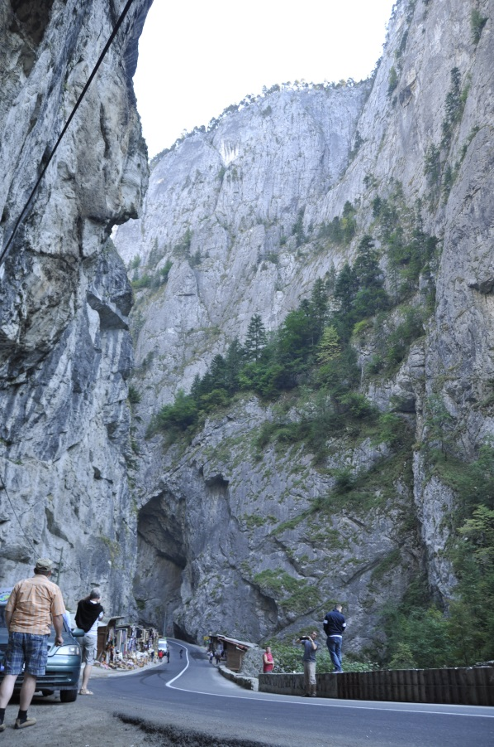
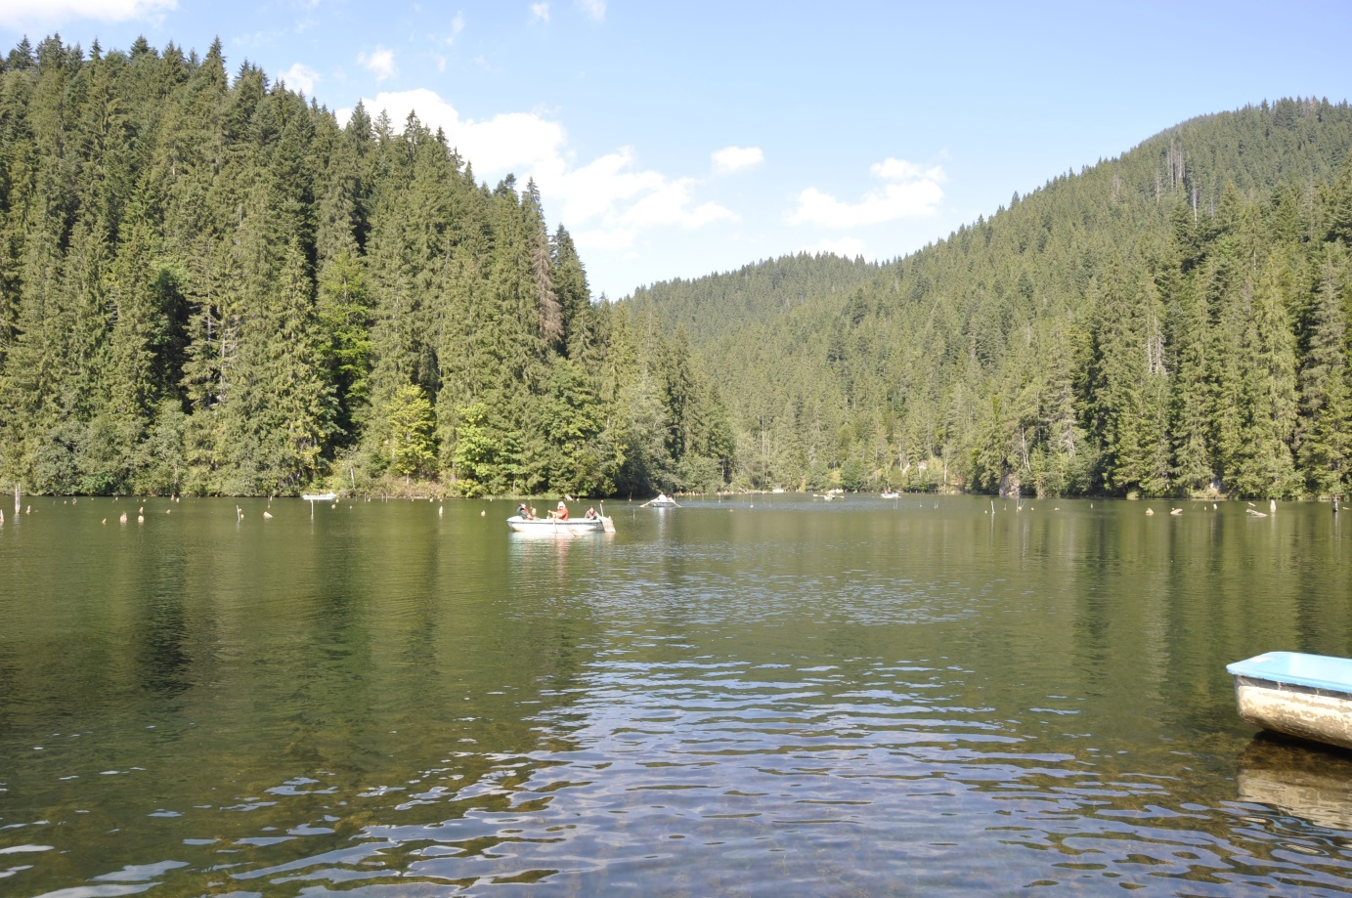
Wąwóz Bicaz i Czerwone jezioro

Slide 16
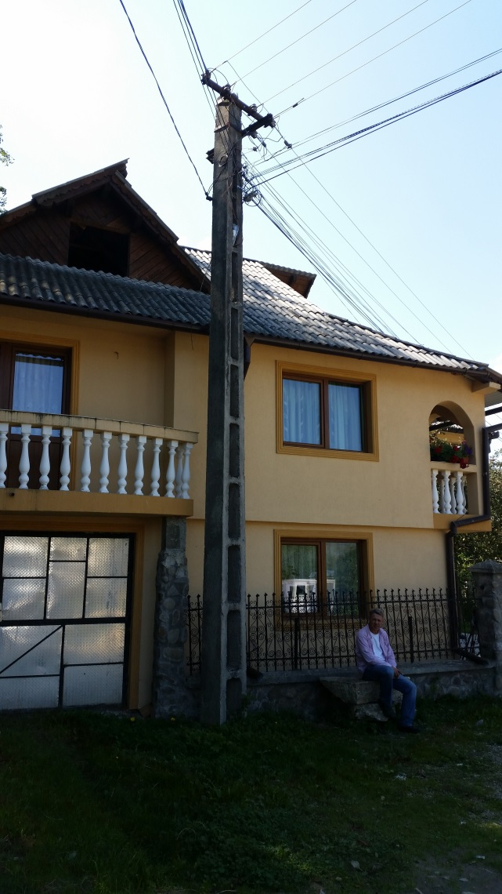
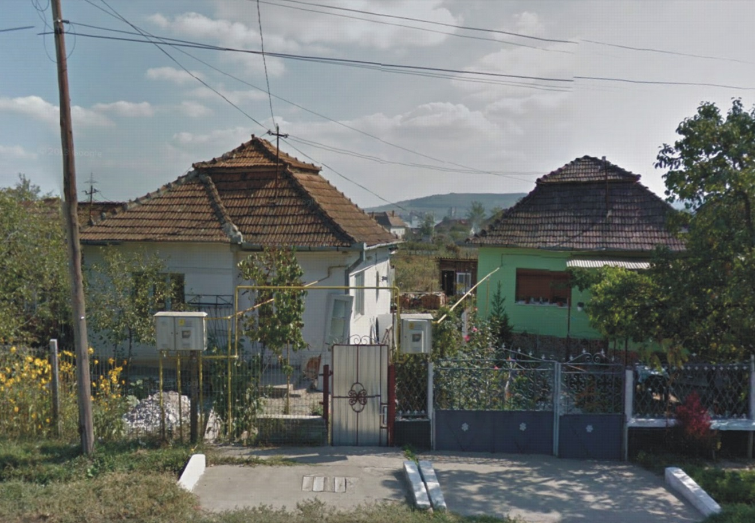
A w międzyczasie…
Zawiłości sieci energetycznej
i gazowej…

Slide 17
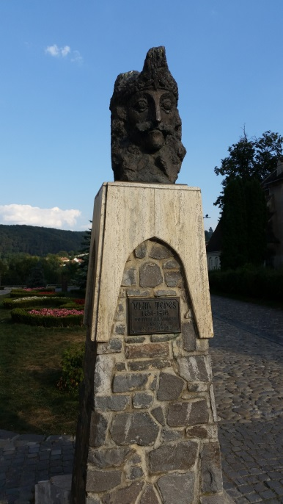
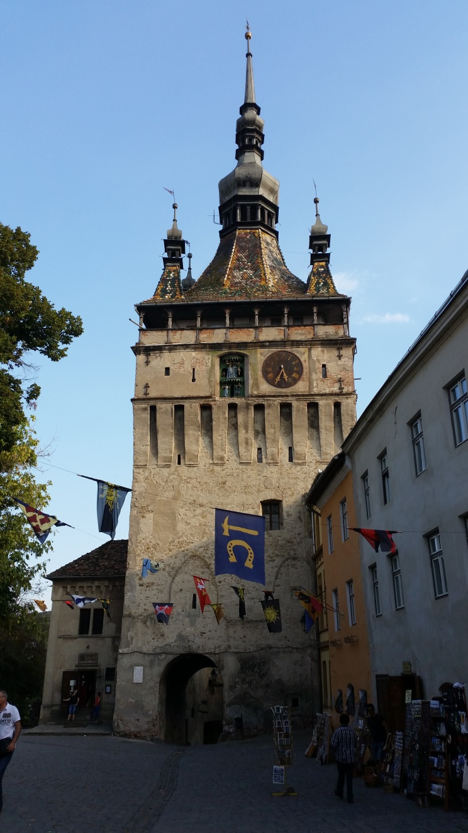
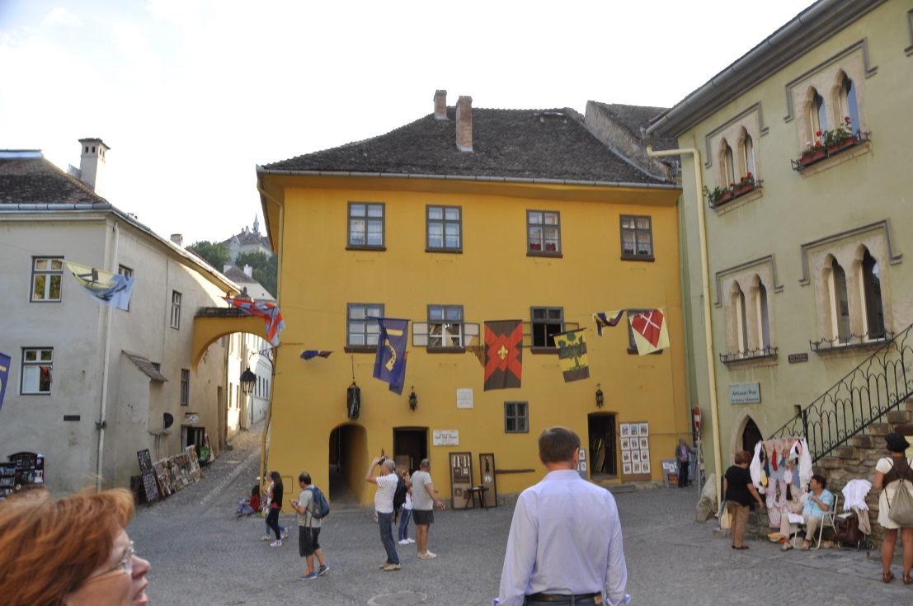
Szlakiem Draculi - Sighisoara

Slide 18
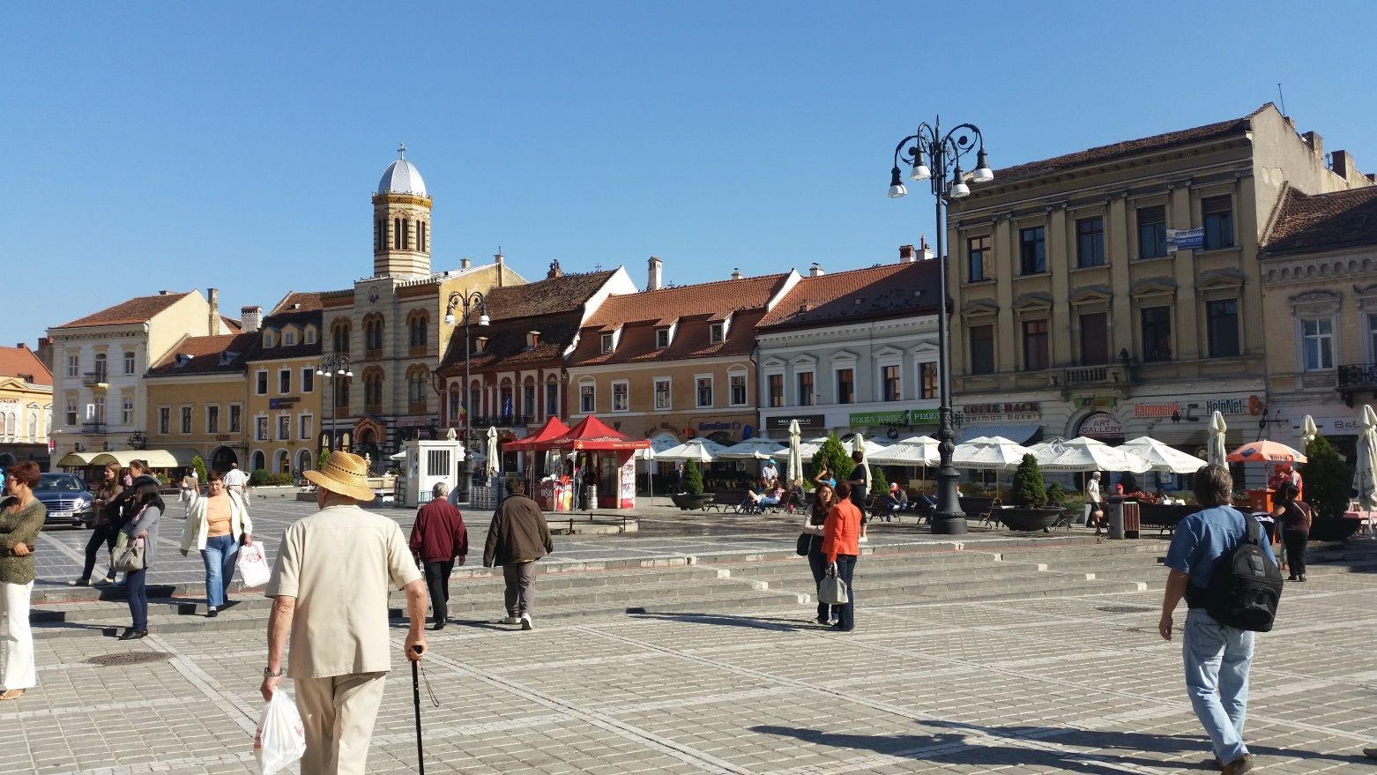
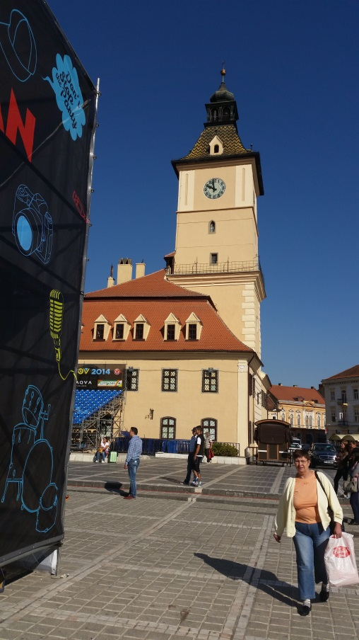
Brasov

Slide 19
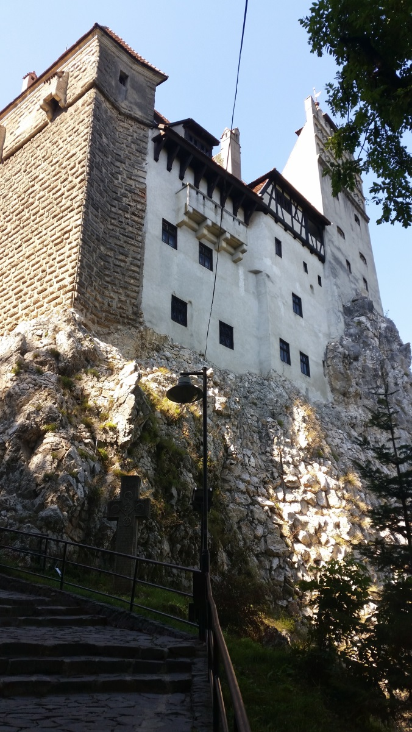
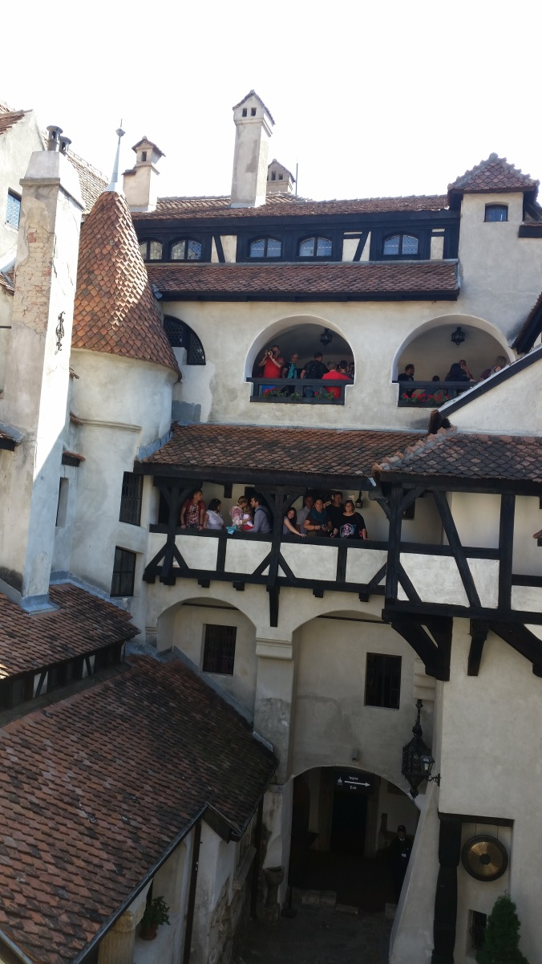
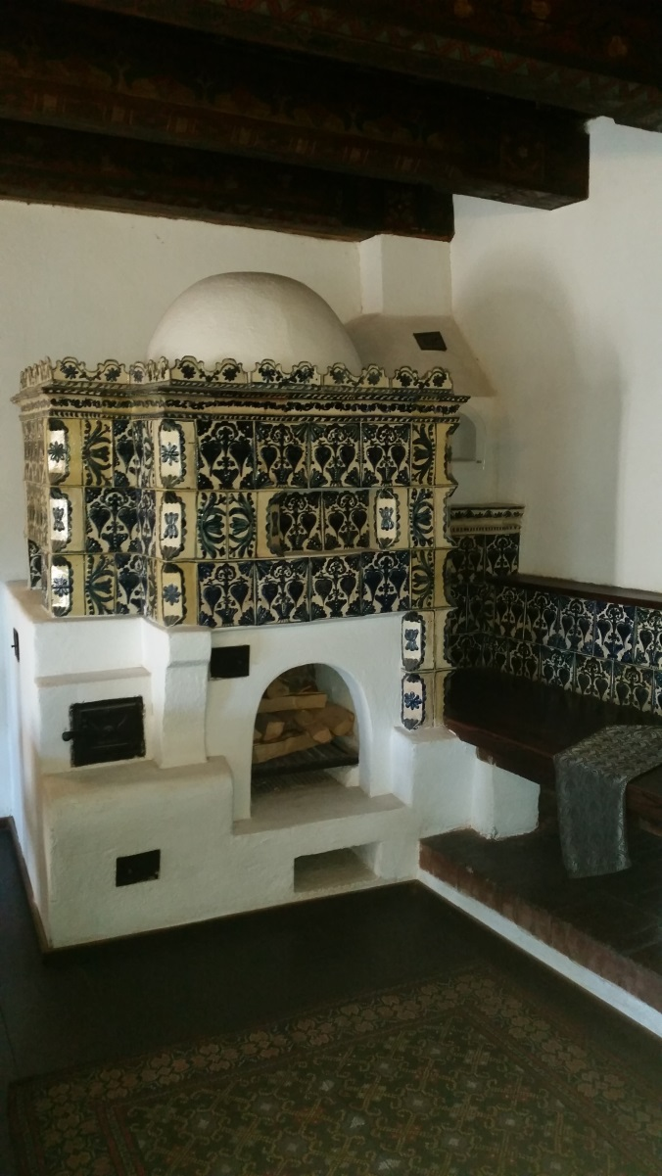
Zamek Bran – dawna siedziba Draculi

Slide 20
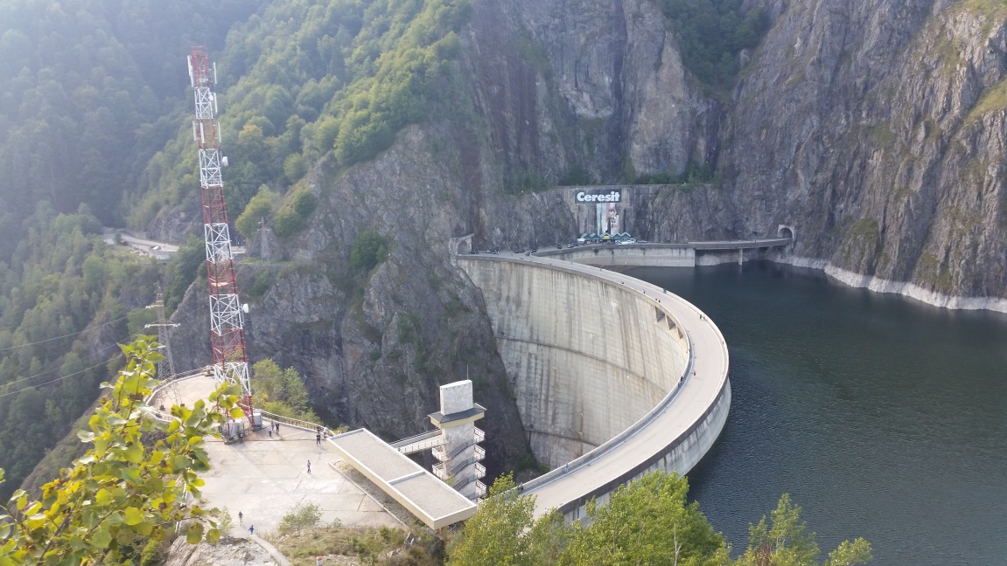
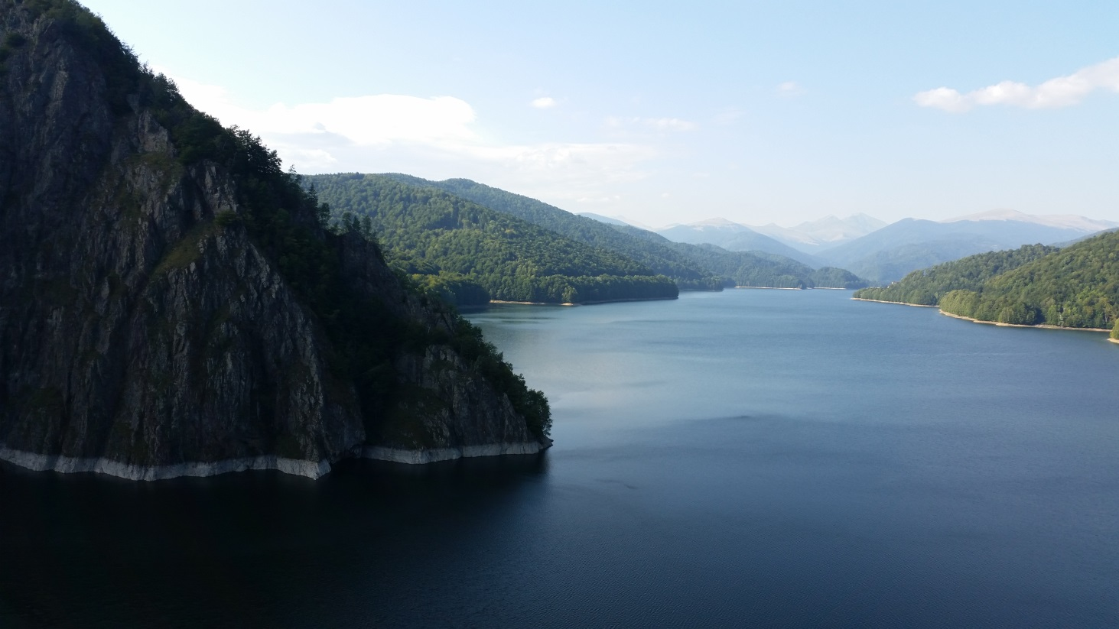
Droga Transfogaraska
Zapora na rzece Ardżesz

Slide 21
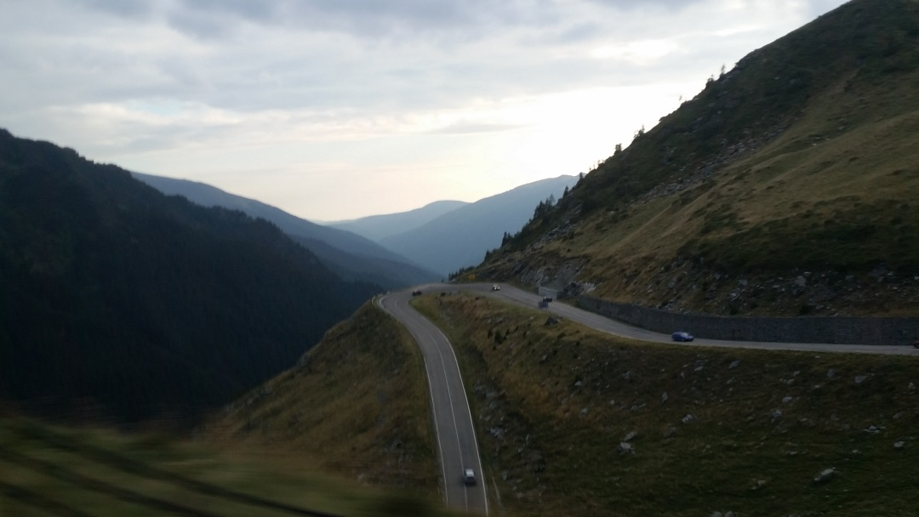
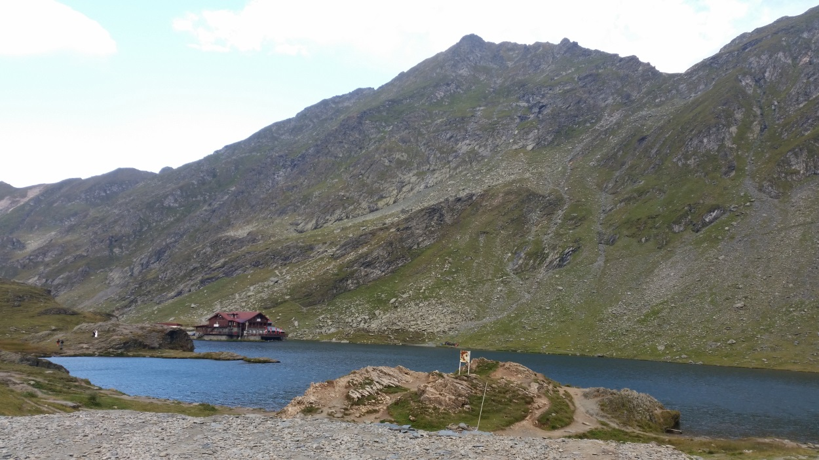
Droga Transfogaraska

Slide 22
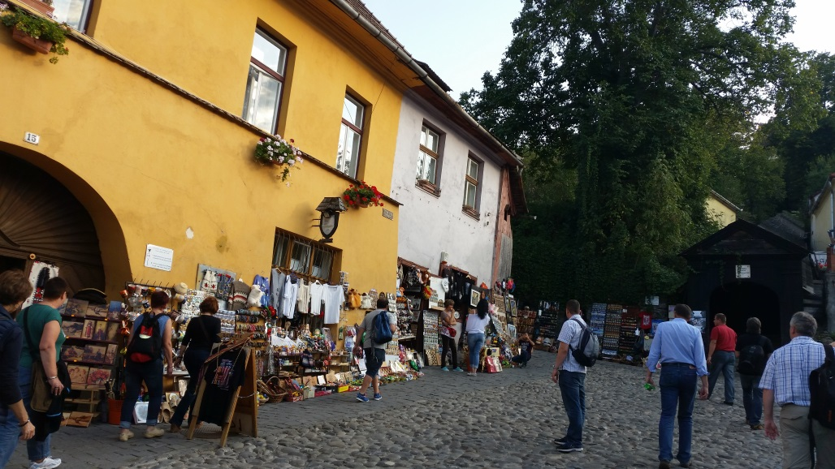


A w międzyczasie…
Stragany!
I kupujemy pamiątki!

Slide 23



Sibid

Slide 24



Alba Julia

Slide 25



Cluj Napoca – Muzeum Wody

Slide 26


Cluj Napoca – zakończenie wycieczki

